Slide 1
List常见用法
列表中添加新的元素
list.append() 在list 末尾增加一个元素
list.insert（n,'4'） 在指定位置添加元素，如果指定的下标不存在，那么就是在末尾添加
list1.extend(list2) 合并两个list list2中仍有元素
枚举用法
seq = ['one', 'two', 'three']
for i, element in enumerate(seq):
print(i, element)
结果：
0 one
1 two
2 three
查看列表中的值
print(list) 遍历列表
等价于 for i in list:
print i
list[n]
list.count(xx)查看某个元素在这个列表里的个数，如果改元素不存在，那么返回0
list.index(xx)查找某值的下标
清空列表方法
lists = [1, 2, 1, 1, 5]
lists.clear()
print(lists)
>>>[]
lists = [1, 2, 1, 1, 5]
lists = [] print(lists)
>>>[]
from collections import Counter
res = Counter(nums) #res为字典

Slide 2
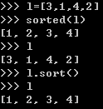
删除list 中的元素
list.pop() 删最后一个元素
list.pop(n)指定下标，删除指定的元素，如果删除一个不存在的元素会报错
list.remove(xx) 删除list 里面的一个元素，有多个相同的元素，删除第一个
print(list.pop()) 有返回值
print(list.remove()) 无返回值
del list[n] 删除指定下标对应的元素
del list 删除整个列表， list删除后无法访问
排序和反转
list.reverse()将列表反转
list.sort()排序，默认升序
list.sort(reverse=True) 降序排列
Sorted()对原列表排序，生成新列表，原列表不变
原字符串排序
列表操作的函数
1、len(list)：列表元素个数 2、max(list)：返回列表元素最大值 3、min(list)：返回列表元素最小值 4、list(seq)：将元组转换为列表
5、enumerate 用法（打印元素对应的下标）

Slide 3
list 循环和切片
1，循环
for i in list:
print i
如果直接for 循环一个list 的时候，那么每次循环的值都是这个list 里面的元素
2，切片（list 取值的一种方法）
name[n:m] 切片是不包含后面那个元素的值（顾头不顾尾）
name[:m] 如果切片前面一个值缺省的话，从开头开始取
name[n:] 如果切片后面的值缺省的话，取到末尾
name[:] 如果全部缺省，取全部
name[n:m:s] s：步长 隔多少个元素取一次
nums=[1,1,2,2,3]
List(set(nums))
去除重复元素，但原来的nums没有改变

Slide 4

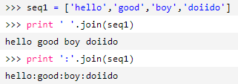



join()：连接字符串数组。将字符串、元组、列表中的元素以指定的字符(分隔符)连接生成一个新的字符串
os.path.join()： 将多个路径组合后返回
Split对前面字符串分割，括号里：分割依据和分割次数
str.format()用法
基本语法是通过 {} 和 : 来代替以前的 % 。
format 函数可以接受不限个参数，位置可以不按顺序。

Slide 5


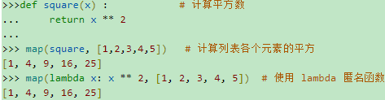
匿名函数
内置函数
divmod(a, b)取整和取余
map() 会根据提供的函数对指定序列做映射。 第一个参数 function 以参数序列中的每一个元素调用 function 函数，返回包含每次 function 函数返回值的新列表。

Slide 6
列表生成式
列表生成式即List Comprehensions，是Python内置的非常简单却强大的可以用来创建list的生成式。
实例1：要生成list [1, 2, 3, 4, 5, 6, 7, 8, 9, 10]可以用list(range(1, 11))：list = list(range(1,11))
实例2：生成[1x1, 2x2, 3x3, ..., 10x10]可以用 list = list(x * x for x in range(1,11))
实例3：for循环后面还可以加上if判断，这样我们就可以筛选出仅偶数的平方：
list = list(x * x for x in range(1,11) if x%2== 0)
实例4：使用两层循环，可以生成全排列：list = [m + n for m in 'ABC' for n in 'XYZ'] print(list)输出结果：['AX', 'AY', 'AZ', 'BX', 'BY', 'BZ', 'CX', 'CY', 'CZ']
实例5：for循环其实可以同时使用两个甚至多个变量，比如dict的items()可以同时迭代key和value： 法一： >>> d = {'x': 'A', 'y': 'B', 'z': 'C' }
>>> for k, v in d.items():
... print(k, '=', v)
... y = B x = A z = C 法二： >>> d = {'x': 'A', 'y': 'B', 'z': 'C' }
>>> [k + '=' + v for k, v in d.items()]
['y=B', 'x=A', 'z=C']

Slide 7
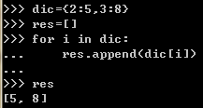
字典的使用
1. phonebook = { "tom" : '666' , 'cat' : '999' , 'wzw' : '333' }
2. 可以用dict函数通过关键字的参数来创建字典：
d = dict (name='wzw',age= 22)
3. 基本字典的操作：
len (d) : 返回d中键—值对的数量
d[k] : 返回键k上的值
d[k] = v : 将值v关联到键k上
del d[k] : 删除键为k的项
k in d : 检查d中是否有含有键为k的项
for i in dic:
4.常用方法
d.get(“name”)返回指定键的值，如果值不在字典中返回default值
d.items() 以列表返回可遍历的（键，值）元组数组
d.keys()以列表返回一个字典所有的键
dict.copy()返回一个字典的浅复制
dict.values() 以列表返回字典中的所有值

Slide 8

集合
集合（set）是一个无序的不重复元素序列。
可以使用大括号 { } 或者 set() 函数创建集合，注意：创建一个空集合必须用 set() 而不是 { }，因为 { } 是用来创建一个空字典
向集合中添加元素s.add( x )
集合中移除元素s.remove( x )
计算集合元素个数len(s)
判断元素是否在集合中x in s
返回多个集合的差集set.difference()
第一个运算方法set1-（set1和set2中的相同元素）：
结果就是{“lisi”“wangwu”}
第二个输运算方法set1-（set1和set2中的相同元素）-（set1和set3中的相同元素）：
结果为：{"wangwu"}

Slide 9
Continue 、pass、 break、 return 区别
判别条件后的执行。
def func():
for i in range(1,11):
if i % 2 == 0:
continue
#if判断后，跳过continue语句下的表达式。不输出print(i)
print(i)
func()
# 输出结果：1 3 5 7 9
def func1():
for i in range(1,11):
if i % 2 == 0:
pass
#pass不做任何操作
print(i)
func1()
# 输出结果： 1 2 3 4 5 6 7 8 9 10

Slide 10
def func2():
for i in range(1,11):
if i % 2 == 0:
break
#到第一个符合条件的情况下就停止。不输出符合条件的语句，并停止。
print(i)
func2()
# 输出结果：1
def func3():
for i in range(1,11):
if i % 2 == 0:
return i
#符合第一个条件的语句，输出并停止。
t = func3()
print(t)
# 输出结果：2

Slide 11
Python四种内置队列
from queue import Queue #LILO队列 q = Queue() #创建队列对象 q.put(0) #在队列尾部插入元素 q.put(1) q.put(2) print('LILO队列',q.queue) #查看队列中所有元素 print(q.get()) #返回并删除队列头部元素 print(q.queue)
from queue import LifoQueue #LIFO队列 lifoQueue = LifoQueue() lifoQueue.put(1) lifoQueue.put(2) lifoQueue.put(3) print('LIFO队列',lifoQueue.queue) lifoQueue.get() #返回并删除队列尾部元素 lifoQueue.get() print(lifoQueue.queue)
from collections import deque #双端队列 dequeQueue = deque(['Eric','John','Smith']) print(dequeQueue) dequeQueue.append('Tom') #在右侧插入新元素 dequeQueue.appendleft('Terry') #在左侧插入新元素 print(dequeQueue) dequeQueue.rotate(2) #循环右移2次 print('循环右移2次后的队列',dequeQueue) dequeQueue.popleft() #返回并删除队列最左端元素 print('删除最左端元素后的队列：',dequeQueue) dequeQueue.pop() #返回并删除队列最右端元素 print('删除最右端元素后的队列：',dequeQueue)

Slide 12
from queue import PriorityQueue #优先队列 priorityQueue = PriorityQueue() #创建优先队列对象 priorityQueue.put(3) #插入元素 priorityQueue.put(78) #插入元素 priorityQueue.put(100) #插入元素 print(priorityQueue.queue) #查看优先级队列中的所有元素 priorityQueue.put(1) #插入元素 priorityQueue.put(2) #插入元素 print('优先级队列:',priorityQueue.queue) #查看优先级队列中的所有元素 priorityQueue.get() #返回并删除优先级最低的元素 print('删除后剩余元素',priorityQueue.queue) priorityQueue.get() #返回并删除优先级最低的元素 print('删除后剩余元素',priorityQueue.queue) #删除后剩余元素 priorityQueue.get() #返回并删除优先级最低的元素 print('删除后剩余元素',priorityQueue.queue) #删除后剩余元素 priorityQueue.get() #返回并删除优先级最低的元素 print('删除后剩余元素',priorityQueue.queue) #删除后剩余元素 priorityQueue.get() #返回并删除优先级最低的元素 print('全部被删除后:',priorityQueue.queue) #查看优先级队列中的所有元素

Slide 13
class Stock:
def __init__(self):
self.queueA=[]
self.queueB=[]
def push(self, node):
self.queueA.append(node)
def pop(self):
if len(self.queueA)==0:
return None
while len(self.queueA)!=1:
self.queueB.append(self.queueA.pop(0))
#交换是为了下一次的pop
self.queueA,self.queueB=self.queueB,self.queueA
return self.queueB.pop()
用栈实现队列
用队列实现栈
两个队列实现一个栈
class Queue:
def __init__(self):
self.stockA=[]
self.stockB=[]
def push(self, node):
self.stockA.append(node)
def pop(self):
if self.stockB==[]:
if self.stockA==[]:
return None
else:
for i in range(len(self.stockA)):
self.stockB.append(self.stockA.pop())
return self.stockB.pop()
两个栈实现一个队列

Slide 14
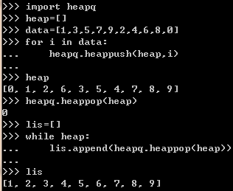
python内置方法创建堆有两种方式，heappush()和heapify()
import heapq
#1 heappush生成堆+ heappop把堆从小到大pop出来
heap = []
data = [1,3,5,7,9,2,4,6,8,0]
for i in data:
heapq.heappush(heap,i)
print(heap)
lis = []
while heap:
lis.append(heapq.heappop(heap))
print(lis)
#2 heapify生成堆+ heappop把堆从小到大pop出来
data2 = [1,5,3,2,9,5]
heapq.heapify(data2)
print(data2)
lis2 = []
while data2:
lis2.append(heapq.heappop(data2))
print(lis2)

Slide 15
判定素数（质数）
i = 2
while(i < 100):
j = 2
while(j <= (i/j)):
if not(i%j): break
j = j + 1
if (j > i/j) : print i, " 是素数"
i = i + 1
print "Good bye!"

Slide 16

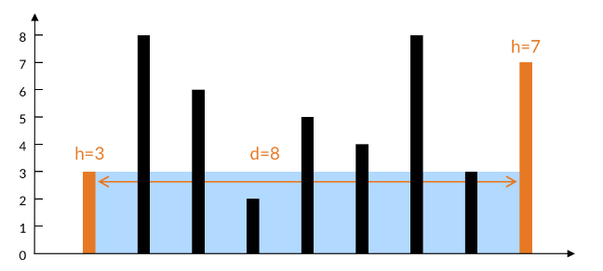
11盛水最多
容器
class Solution:
def maxArea(self, height: List[int]) -> int:
res=0
for i in range(len(height)-1):
for j in range(i+1,len(height)):
area=(j-i)*min(height[i],height[j])
res=max(res,area)
return res
两层循环，枚举
超时

Slide 17
11盛水最多
容器
左右双指针夹逼
class Solution:
def maxArea(self, height: List[int]) -> int:
res=0
i=0
j=len(height)-1
while i<j:
area=(j-i)*min(height[i],height[j])
res=max(res,area)
if height[i]<height[j]:
i+=1
else:
j-=1
return res
比前一个长度短的，高度要比前一个高

Slide 18
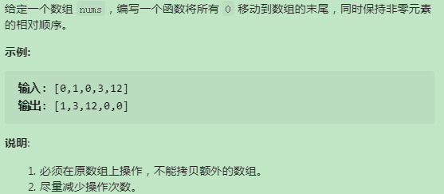
283移零
class Solution:
def moveZeroes(self, nums: List[int]) -> None:
n=len(nums)
j=0
for i in range(n):
if nums[i]==0:
nums.append(0)
k=n
while j<k:
if nums[j]==0:
nums.pop(j)
k-=1
else:
j+=1
if nums[i]==0:
nums.remove(0)
list.pop(index)：
当index = -1时，pop操作类似append，它只需要考虑list尾部的元素，因此平均和最坏时间复杂度都是o(1)
当index位于[0,len(l)][0, len(l)][0,len(l)]之内时，pop操作需要找到弹出元素的索引，因此平均和最坏时间复杂度都是o(k)
ist.remove(obj)：移除指定的元素需要遍历整个list，因此平均和最坏时间复杂度都是O(n)

Slide 19
283移零
class Solution(object):
def moveZeroes(self, nums):
j=0
for i in range(len(nums)):
if nums[i]!=0:
nums[j]=nums[i]
if i!=j:
nums[i]=0
j+=1
class Solution(object):
def moveZeroes(self, nums):
for i in nums[:]:
if i==0:
nums.append(0)
nums.remove(0)
时间复杂度高，最差情况n^2

Slide 20
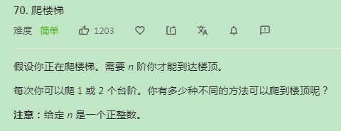
70爬楼梯
class Solution:
def climbStairs(self, n: int) -> int:
if n<=2:
return n
else:
return self.climbStairs(n-1)+self.climbStairs(n-2)
可以通过，但超时
类内部调用自己，要用 Self.
class Solution:
def climbStairs(self, n: int) -> int:
li=[0]*(n+1)
li[0]=1
li[1]=1
for i in range(2,n+1):
li[i]=li[i-1]+li[i-2]
return li[n]
对空数组不能进行，按下标赋值
Li=[]*(n+1)
Li[0]=0 #这是错的

Slide 21
class Solution:
def climbStairs(self, n: int) -> int:
if n<=2:
return n
else:
a=0
b=1
for i in range(n):
a,b=b,a+b
return b

Slide 22

class Solution:
def threeSum(self,nums):
nums.sort()
res = []
if not nums or len(nums) < 3: return res
for k in range(len(nums) - 2):
if nums[k] > 0: break
if k > 0 and nums[k] == nums[k - 1]: continue
i, j = k + 1, len(nums) - 1
while i < j:
s = nums[k] + nums[i] + nums[j]
if s < 0:
i+= 1
while (i < j and nums[i] == nums[i - 1]):i += 1
elif s > 0:
j -= 1
while (i < j and nums[j] == nums[j + 1]):j -= 1
else:
res.append([nums[k], nums[i], nums[j]])
i += 1
j -= 1
while (i < j and nums[i] == nums[i - 1]):i += 1
while (i < j and nums[j] == nums[j + 1]):j -= 1 return res
空或者不够3个，返回空
第一个值大于0，结束循环
K去重
每个循环要对比s的大小，要重新计算，要放在while循环内
去重
先挪，挪完后，发现和上一个重复，就再挪一次
去重
15三数之和
去重

Slide 23
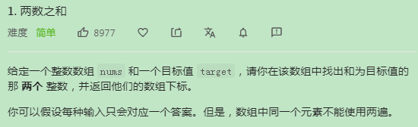
1两数字之和
class Solution:
def twoSum(self, nums: List[int], target: int) -> List[int]:
for i in range(len(nums)-1):
for j in range(i+1,len(nums)):
if nums[i]+nums[j]==target:
return [i,j]
1.暴力解法，时间复杂度n^2
实际要6000ms
2.1字典
获取字典中某值的下标
class Solution:
def twoSum(self, nums: List[int], target: int) -> List[int]:
dict={}
for i in range(len(nums)):
if dict.get(target-nums[i]) is not None:
return [dict.get(target-nums[i]),i]
dict[nums[i]]=i

Slide 24
class Solution:
def twoSum(self, nums: List[int], target: int) -> List[int]:
dic={}
for i in range(len(nums)):
if nums[i] not in dic:
dic[nums[i]]=i
if target-nums[i] in dic and i!=dic[target-nums[i]]:
return [i,dic[target-nums[i]]]
2.2字典
存入字典和获取下标
class Solution:
def twoSum(self, nums: List[int], target: int) -> List[int]:
for i in range(len(nums)):
le=target-nums[i]
if le in nums:
if nums.index(le)==i:
continue
else:
return [i,nums.index(le)]
break
else:
continue
时间复杂度
判断余数le 是否在数组中

Slide 25
class Solution:
def twoSum(self, nums: List[int], target: int) -> List[int]:
temp=nums.copy()
temp.sort()
n=len(nums)
i=0
j=n-1
while i<j:
if temp[i]+temp[j]<target:
i+=1
elif temp[i]+temp[j]>target:
j-=1
else:
break
p=nums.index(temp[i])
nums.pop(p)
q=nums.index(temp[j])
if q>=p:
q=q+1
return [p,q]
3.排序+双指针（夹逼）
复制数组
查找某值的下标
判定两个指针的先后顺序

Slide 26
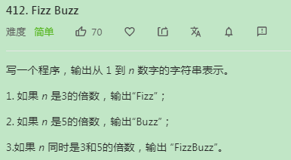
412 FIZZ BUZZ
class Solution:
def fizzBuzz(self, n: int) -> List[str]:
res=[]
for i in range(1,n+1):
if i%3==0 and i%5!=0:
res.append("Fizz")
elif i%5==0 and i%3!=0:
res.append("Buzz")
elif i%3==0 and i%5==0:
res.append("FizzBuzz")
else:
res.append(str(i))
return res
枚举

Slide 27
字典
class Solution:
def fizzBuzz(self, n: int) -> List[str]:
res=[]
dic={3:"Fizz",5:"Buzz"}
for i in range(1,n+1):
temp=""
for key in dic.keys():
if i%key==0:
temp+=dic[key]
else:
continue
if temp=="":
temp+=str(i)
res.append(temp)
return res
获取字典中的key
字符相加
上个循环没有结果，才进行下一步

Slide 28
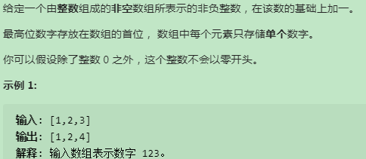
66 加一
class Solution:
def plusOne(self, digits: List[int]) -> List[int]:
m=0
n=len(digits)
for i in range(n):
m=digits[i]+m
if i <n-1:
m=m*10
m=m+1
new_digits=[]
while m>0:
i=m%10
m=m//10
new_digits.append(i)
new_digits.reverse()
return new_digits
数列数字合并成整数，然后加一，最后循环取余数
取余
取模
class Solution(object):
def plusOne(self, digits):
sums = 0
for i in digits:
sums = sums * 10 + i
sums_str = str(sums + 1)
return map(int, list(sums_str))

Slide 29
str list int之间的转化
return [int(x) for x in str(int(''.join(str(s) for s in digits))+1)]
class Solution:
def plusOne(self, digits: List[int]) -> List[int]:
a = [i *10**index for index,i in enumerate(digits[::-1])]
num = sum(a) + 1
return [int(x) for x in str(num)] 。
class Solution:
def plusOne(self, digits: List[int]) -> List[int]:
for i in range(len(digits)-1,-1,-1):
if digits[i]!=9:
digits[i]+=1
return digits
else:
digits[i]=0
if digits[0] is 0:
digits.insert(0,1)
return digits

Slide 30

1137 泰波那契数列
class Solution:
def tribonacci(self, n: int) -> int:
temp=[0,1,1]
res=0
if n<2:
return n
elif n==2:
return 1
else:
for i in range(3,n+1):
temp.append(temp[i-3]+temp[i-1]+temp[i-2])
res=temp[n]
return res
X
temp[n]=temp[n-1]+temp[n-2]+temp[n-3]
没有预留位置，只能append
有位置，可以相加赋值，见下页

Slide 31
class Solution:
def tribonacci(self, n: int) -> int:
dp=[0,1,1]+[0]*(n-2)
for i in range(3,n+1):
dp[i]=dp[i-1]+dp[i-2]+dp[i-3]
return dp[n]
Class Solution:
def tribonacci(self,n:int)->int:
dp=[0]*(n+1)
dp[0]=0
dp[1]=dp[2]=1
for i in range(3,n+1):
dp[i]=dp[i-1]+dp[i-2]+dp[i-3]
return dp[n]
没有预留位置，只能append
有位置，可以相加赋值，
class Solution:
def tribonacci(self, n: int) -> int:
if n<2:
return n
elif n==2:
return 1
else:
return self.tribonacci(n-1)+self.tribonacci(n-2)+self.tribonacci(n-3)
超出时间限制

Slide 32
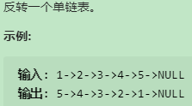
206反转链表
class Solution:
def reverseList(self, head: ListNode) -> ListNode:
if not head or not head.next:
return head
newhead = self.reverseList(head.next)
head.next.next = head
head.next = None
return newhead
递归
class Solution:
def reverseList(self, head: ListNode) -> ListNode:
pre, cur = None, head
while cur:
temp = pre
pre, cur = cur, cur.next
pre.next = temp
return pre
迭代

Slide 33
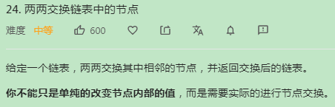

24两两交换链表节点
class Solution:
def swapPairs(self, head: ListNode) -> ListNode:
if not head or not head.next :
return head
#node to be swapped first=head
second=head.next
#swapping
first.next=self.swapPairs(second.next)
second.next=first
#head is the second node
return second
递归

Slide 34
class Solution:
def swapPairs(self, head: ListNode) -> ListNode:
# Dummy node acts as the prevNode for the head node
# of the list and hence stores pointer to the head node.
dummy = ListNode(-1)
dummy.next = head
prev_node = dummy
while head and head.next:
# Nodes to be swapped
first_node = head;
second_node = head.next;
# Swapping
prev_node.next = second_node
first_node.next = second_node.next
second_node.next = first_node
# Reinitializing the head and prev_node for next swap
prev_node = first_node
head = first_node.next
# Return the new head node.
return dummy.next
迭代

Slide 35

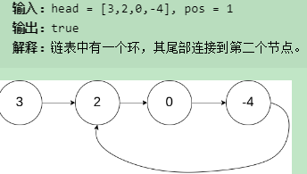
141环形链表
class Solution:
def hasCycle(self, head: ListNode) -> bool:
if not head or not head.next:
return False
slow=head
fast=head.next
while slow!=fast:
if fast is None or fast.next is None:
return False
slow=slow.next
fast=fast.next.next
return True
快慢指针
相当于龟兔赛跑，如果跑道 是环形的，则必然会再次相遇

Slide 36
class ListNode:
def __init__(self, x):
self.val = x
self.next = None
class Solution:
def hasCycle(self, head: ListNode) -> bool:
if head is None: return False
Hash = {}
print(Hash)
cur = head
while True:
if Hash.get(cur.next) is not None:
return True
Hash[cur] = 1
cur = cur.next
if cur is None:
return False。
哈希表

Slide 37
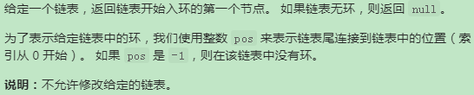
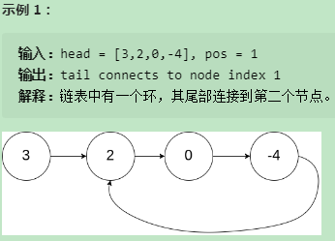
142环形链表二
class Solution(object):
def detectCycle(self, head):
fast, slow = head, head
while True:
if not (fast and fast.next): return
fast, slow = fast.next.next, slow.next
if fast == slow: break
fast = head
while fast != slow:
fast, slow = fast.next, slow.next
return fast
快慢指针

Slide 38
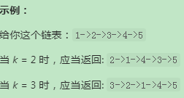

class Solution:
def reverse(self, head: ListNode, tail: ListNode):
prev = tail.next
p = head
while prev != tail:
nex = p.next
p.next = prev
prev = p
p = nex
return tail, head def reverseKGroup(self, head: ListNode, k: int) -> ListNode:
hair = ListNode(0)
hair.next = head
pre = hair while head:
tail = pre
for i in range(k):
tail = tail.next
if not tail:
return hair.next
nex = tail.next
head, tail = self.reverse(head, tail)
pre.next = head
tail.next = nex
pre = tail
head = tail.next
return hair.next
25 K个一组反转链表

Slide 39
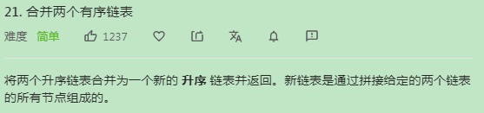

21合并两个有序链表
class ListNode:
def __init__(self, val=0, next=None):
self.val = val
self.next = next
class Solution:
def mergeTwoLists(self, l1: ListNode, l2: ListNode) -> ListNode:
if l1 is None:
return l2
elif l2 is None:
return l1
elif l1.val<l2.val:
l1.next=self.mergeTwoLists(l1.next,l2)
return l1
else:
l2.next=self.mergeTwoLists(l1,l2.next)
return l2
递归
起始节点
L1.next指向l1.next 和L2对比后的节点

Slide 40
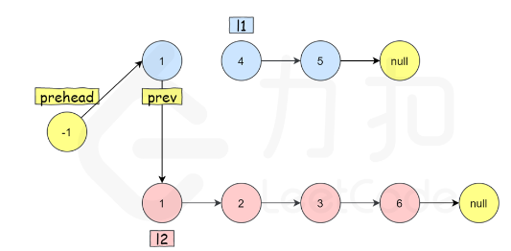
迭代：
1.比大小
2.Prev指向小值
3.L1或L2挪动
4.Prev挪动
class ListNode:
def __init__(self, val=0, next=None):
self.val = val
self.next = next
class Solution:
def mergeTwoLists(self, l1: ListNode, l2: ListNode) -> ListNode:
prehead=ListNode(-1)
pre=prehead
while l1 and l2:
if l1.val<=l2.val:
pre.next=l1
l1=l1.next
else:
pre.next=l2
l2=l2.next
pre=pre.next
pre.next=l1 if l1 is not None else l2
return prehead.next
把l1和L2看做指针

Slide 41

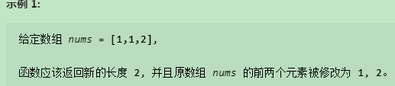
26删除排序数组中的重复项
直接删除重复元素
class Solution:
def removeDuplicates(self, nums):
i,k=0,0
n=len(nums)-1
while i<n-k:
if nums[i]==nums[i+1]:
nums.pop(i)
k+=1
else:
i+=1
return len(nums)
class Solution:
def removeDuplicates(self, nums):
a = 0
b = 1
while a< len(nums)-1:
if nums[a] == nums[b]:
nums.pop(a)
else:
a += 1
b += 1
return len(nums)

Slide 42
快慢指针，I 是慢指针，J是快指针
当二者不相等时，i增加一位，且将j值赋给I
当二者相等时，j增加直到不等。
class Solution:
def removeDuplicates(self, nums):
i=0
for j in range(1,len(nums)):
if nums[i]!=nums[j]:
i+=1
nums[i]=nums[j]
return i+1

Slide 43
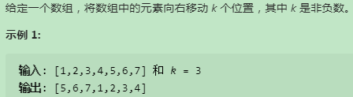
189旋转数组
class Solution:
def rotate(self, nums: List[int], k: int) -> None:
"""
Do not return anything, modify nums in-place instead.
"""
i=0
while i<k:
ls=nums[-1]
nums.pop()
nums.insert(0,ls)
i+=1
for I in range(k):
nums.insert(0,nums[-1])
nums.pop()
n = len(nums)
k %= n
nums[:] = nums[::-1]
nums[:k] = nums[:k][::-1]
nums[k:] = nums[k:][::-1]
1 2 3 4 5 6 7
7 6 5 4 3 2 1
5 6 7 4 3 2 1
5 6 7 1 2 3 4
利用切片进行三次反转

Slide 44
class Solution:
def rotate(self, nums: List[int], k: int) -> None:
""" Do not return anything, modify nums in-place instead. ""“
n=len(nums)
k=k%n
def swap(l,r):
while(l<r):
nums[l],nums[r]=nums[r],nums[l]
l=l+1
r=r-1
swap(0,n-k-1)
swap(n-k,n-1)
swap(0,n-1)
反转第一段，[4,3,2,1,5,6,7]
反转第二段，[4,3,2,1,7,6,5]
反转整体， [5,6,7,1,2,3,4]

Slide 45
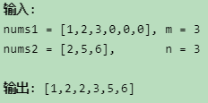
88合并两个有序数组
class Solution:
def merge(self, nums1: List[int], m: int, nums2: List[int], n: int) -> None:
"""
Do not return anything, modify nums1 in-place instead.
"""
for i in range(n):
nums1[m+i]=nums2[0+i]
nums1.sort()
nums1[:]=sorted(nums1[:m]+nums2)
时间复杂度 : O((n + m)log(n + m))

Slide 46
class Solution(object):
def merge(self, nums1, m, nums2, n):
# two get pointers for nums1 and nums2
p1 = m – 1
p2 = n – 1
# set pointer for nums1
p = m + n – 1
# while there are still elements to compare
while p1 >= 0 and p2 >= 0:
if nums1[p1] < nums2[p2]:
nums1[p] = nums2[p2]
p2 -= 1
else:
nums1[p] = nums1[p1]
p1 -= 1
p -= 1
# add missing elements from nums2
nums1[:p2 + 1] = nums2[:p2 + 1]
双指针，从后向前比较大小

Slide 47
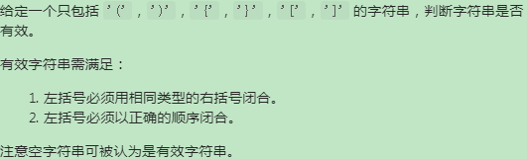

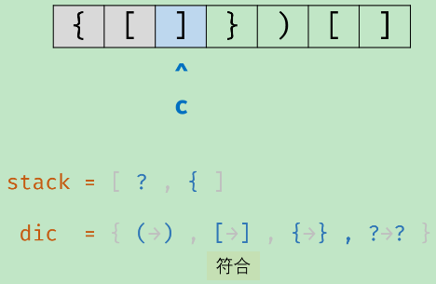
20有效的括号
字典+栈
class Solution:
def isValid(self, s: str) -> bool:
stack=["?"]
dic={"(":")","{":"}","[":"]","?":"?"}
for i in s:
if i in dic:
stack.append(i)
elif dic[stack.pop()]!=i:
return False
return len(stack)==1

Slide 48
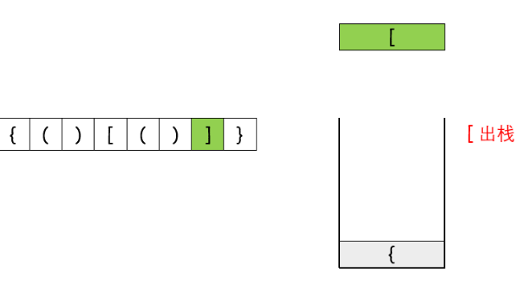
class Solution:
def isValid(self, s: str) -> bool:
dic = {')':'(',']':'[','}':'{'}
stack = []
for i in s:
if stack and i in dic:
if stack[-1] == dic[i]:
stack.pop()
else:
return False
else:
stack.append(i)
return not stack

Slide 49
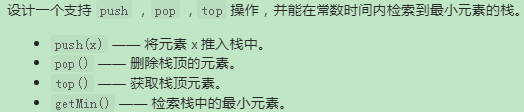
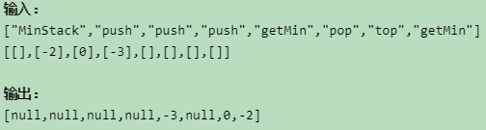
155最小栈
class MinStack:
def __init__(self):
self.stack = []
self.min_stack = [math.inf]
def push(self, x: int) -> None:
self.stack.append(x)
self.min_stack.append(min(x, self.min_stack[-1]))
def pop(self) -> None:
self.stack.pop()
self.min_stack.pop()
def top(self) -> int:
return self.stack[-1]
def getMin(self) -> int:
return self.min_stack[-1]
辅助栈

Slide 50
class MinStack(object):
def __init__(self):
self.stack = []
def push(self, x):
if not self.stack:
self.stack.append((x, x))
else:
self.stack.append((x, min(x, self.stack[-1][1])))
def pop(self):
self.stack.pop()
def top(self):
return self.stack[-1][0]
def getMin(self):
return self.stack[-1][1]
一个栈同时保存当前值和栈内最小值

Slide 51
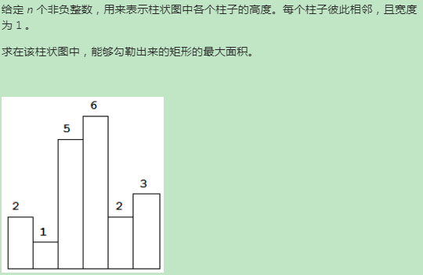
84柱状图中最大矩形
class Solution:
def largestRectangleArea(self, heights: List[int]) -> int:
n=len(heights)
res=0
for i in range(n):
l=i
r=i
cur=heights[i]
while l>0 and heights[l-1]>=cur:
l-=1
while r<n-1 and heights[r+1]>=cur:
r+=1
area=(r-l+1)*heights[i]
res=max(res,area)
return res
寻找每个柱子左右两侧的比自己高的柱子，并挪动指针。
寻找过程是连续进行的，连续有比自己高的才持续挪动指针。
超时，无法提交！！！

Slide 52
class Solution:
def largestRectangleArea(self, heights: List[int]) -> int:
size = len(heights)
res = 0 stack = [] for i in range(size):
while len(stack) > 0 and heights[i] < heights[stack[-1]]:
cur_height = heights[stack.pop()] while len(stack) > 0 and cur_height == heights[stack[-1]]:
stack.pop() if len(stack) > 0:
cur_width = i - stack[-1] - 1
else:
cur_width = i res = max(res, cur_height * cur_width)
stack.append(i) while len(stack) > 0 is not None:
cur_height = heights[stack.pop()]
while len(stack) > 0 and cur_height == heights[stack[-1]]:
stack.pop() if len(stack) > 0:
cur_width = size - stack[-1] - 1
else:
cur_width = size
res = max(res, cur_height * cur_width) return res
单调栈

Slide 53


239滑动窗口最大值
class Solution:
def maxSlidingWindow(self, nums: List[int], k: int) -> List[int]:
n=len(nums)
res=[]
if n==k:
return [max(nums)]
for i in range(n-k+1):
li=[]
for j in range(i,i+k):
li.append(nums[j])
temp=max(li)
res.append(temp)
return res
暴力解法失败，超时
时间复杂度过高
class Solution:
def maxSlidingWindow(self, nums: List[int], k: int) -> List[int]:
n = len(nums)
if n * k == 0:
return []
return [max(nums[i:i + k]) for i in range(n - k + 1)]
中括号在最后面

Slide 54
class Solution:
def maxSlidingWindow(self, nums: List[int], k: int) -> List[int]:
from collections import deque
dq = deque([])
res = [] for i in range(k):
while dq and nums[dq[0]] < nums[i]:
dq.popleft()
dq.appendleft(i)
res.append(nums[dq[-1]])
j = 0
for i in range(k,len(nums)):
while dq and dq[-1] <= j:
dq.pop() while dq and nums[dq[0]] < nums[i]:
dq.popleft() dq.appendleft(i) res.append(nums[dq[-1]])
j += 1
return res
双端队列

Slide 55
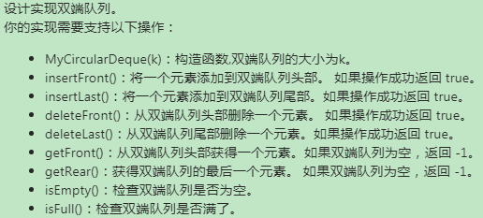
641设计循环双端队列
class MyCircularDeque:
def __init__(self, k: int):
self.q = collections.deque(maxlen=k)
def insertFront(self, value: int) -> bool:
return len(self.q) < self.q.maxlen and (self.q.appendleft(value) or True)
def insertLast(self, value: int) -> bool:
return len(self.q) < self.q.maxlen and (self.q.append(value) or True)
def deleteFront(self) -> bool:
return self.q and (self.q.popleft() or True)
def deleteLast(self) -> bool:
return self.q and (self.q.pop() or True)
def getFront(self) -> int:
return not self.q and -1 or self.q[0]
def getRear(self) -> int:
return not self.q and -1 or self.q[-1] def isEmpty(self) -> bool:
return not self.q def isFull(self) -> bool:
return len(self.q) == self.q.maxlen

Slide 56
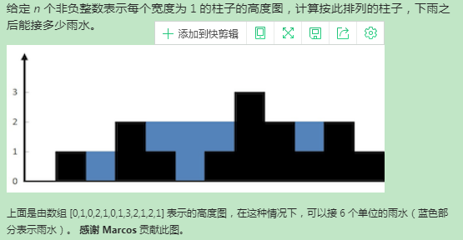
42接雨水
class Solution:
def trap(self, height: List[int]) -> int:
n=len(height)
left,right=0,n-1
SUM,tmp,high=0,0,1
while(left<=right):
while(left<=right and height[left]<high):
SUM+=height[left]
left+=1
while(right>=left and height[right]<high):
SUM+=height[right]
right-=1
high+=1
tmp+=right-left+1
return tmp-SUM
按行求解，
先求出各行的总体积和（包括盛水部分）
然后减去黑色柱子体积

Slide 57
class Solution:
def trap(self, height: List[int]) -> int:
res=0
for i in range(1,len(height)-1):
max_left,max_right=0,0
for j in range(0,i):
max_left=max(max_left,height[j])
for j in range(i,len(height)):
max_right=max(max_right,height[j])
if height[i]<min(max_left,max_right):
res+=min(max_left,max_right)-height[i]
return res
按列暴力破解
求出每一列，左侧和右侧的最大高度，二者最小值就是该列可以蓄水的最大高度。
然后每列的最大蓄水高度，减去该列的高度，就是实际蓄水值。
暴力解法，超时。

Slide 58

350两个数组的交集2
class Solution:
def intersect(self, nums1: List[int], nums2: List[int]) -> List[int]:
res=[]
i,j=0,0
nums1.sort()
nums2.sort()
while i<len(nums1) and j<len(nums2):
if nums1[i]>nums2[j]:
j+=1
elif nums1[i]<nums2[j]:
i+=1
else:
res.append(nums1[i])
i+=1
j+=1
return res
排序+指针

Slide 59
class Solution:
def intersect(self, nums1: List[int], nums2: List[int]) -> List[int]:
from collections import Counter
res=[]
dic=Counter(nums1)
for i in nums2:
if i in dic and dic[i]>0:
res.append(i)
dic[i]-=1
return res
用Counter统计列表中个数，返回字典
每次相同，添加到返回列表中，个数减一

Slide 60

258各位相加
class Solution:
def addDigits(self, num: int) -> int:
if num<10:
return num
temp=str(num)
res=0
for i in temp:
res+=int(i)
if res>9:
return self.addDigits(res)
else:
return res
递归
数学归纳：
xyz=x*100+y*10+z
=x*99+y*9+x+y+z
class Solution:
def addDigits(self, num: int) -> int:
num1=str(num)
while len(num1)>=2:
res=0
for i in num1:
res+=int(i)
num1=str(res)
return int(num1)
class Solution:
def addDigits(self, num: int) -> int:
if num > 9:
num = num % 9
if num == 0:
return 9
return num
While 循环

Slide 61
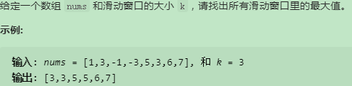
剑指OFFER59-1滑动窗口最大值
class Solution:
def maxSlidingWindow(self, nums: List[int], k: int) -> List[int]:
if not nums:
return []
res=[]
for i in range (len(nums)-k+1):
temp=max(nums[i:i+k])
res.append(temp)
return res

Slide 62
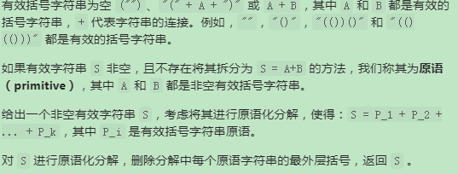

1021删除最外层的括号
class Solution:
def removeOuterParentheses(self, S: str) -> str:
'''
借助栈来判断，把非外层括号放进答案中。
'''
res, stack = "", []
for c in S:
# 什么情况下，某个括号要加入结果中呢？非外层括号。
# 怎么判断是非外层括号？ 1. 左括号加入前，栈不为空。2. 右括号加入并消括号后，栈不为空
if c == "(":
if stack: res += c
stack.append("(")
if c == ")":
stack.pop()
if stack: res += c
return res

Slide 63
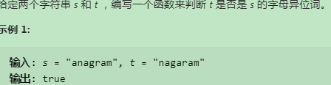
242有效的字母异位词
class Solution:
def isAnagram(self, s: str, t: str) -> bool:
s1=list(s)
t1=list(t)
s2=s1.sort()
t2=t1.sort()
if s2==t2:
return True
else:
return False
在s=“a” t=“b”
对列表中的S2为空，返回NONE
所以两个比较结果会为真
class Solution:
def isAnagram(self, s: str, t: str) -> bool:
return sorted(s)==sorted(t)
使用sorted()对字符串直接排序
class Solution:
def isAnagram(self, s: str, t: str) -> bool:
import collections
return collections.Counter(s)==collections.Counter(t)

Slide 64
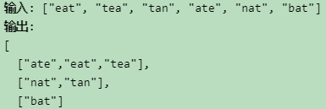
49字母异位词分组
class Solution:
def groupAnagrams(self, strs: List[str]) -> List[List[str]]:
res={}
for i in strs:
temp="".join(sorted(list(i)))
if temp in res.keys():
res[temp].append(i)
else:
res[temp]=[i]
return list(res.values())

Slide 65
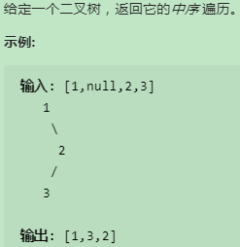
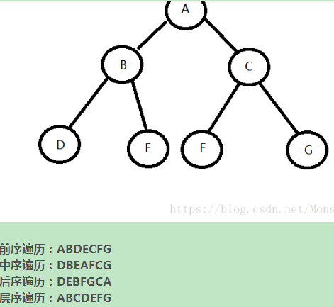
144二叉树的前序遍历
root left right
94二叉树的中序遍历
Left root right
145二叉树的后序遍历
Left right root
root
102二叉树的层序遍历
left
right
589 N叉树的前序遍历
590N叉树的后序遍历
429N叉树的层序遍历
层序遍历返回：[[1],[2,3],[4,5,6,7]]

Slide 66
二叉树的前序、中序、后序遍历
递归
class TreeNode:
def __init__(self, x):
self.val = x
self.left = None
self.right = None
class Solution:
def preorderTraversal(self,root:TreeNode)->List[int]:
if not root:
return []
return [root.val]+self.preorderTraversal(root.left)+self.preorderTraversal(root.right)
def inorderTraversal(self, root: TreeNode) -> List[int]:
if not root:
return []
return self.inorderTraversal(root.left)+[root.val]+self.inorderTraversal(root.right)
def postorderTraversal(self,root:TreeNode)->List[int]:
if not root:
return []
return self.postorderTraversal(root.left)+self.postorderTraversal(root.right)+[root.val]
144前序遍历
94中序遍历
145后序遍历

Slide 67
class TreeNode:
def __init__(self, x):
self.val = x
self.left = None
self.right = None
class Solution:
def levelOrder(self, root: TreeNode) -> List[List[int]]:
if root is None:
return []
result = []
def add_to_result(level, node):
if level > len(result) - 1:
result.append([])
result[level].append(node.val)
if node.left:
add_to_result(level+1,node.left)
if node.right:
add_to_result(level+1,node.right)
add_to_result(0,root)
return result
102二叉树的层序遍历
递归法
将每层节点放入队列
将队列节点放入层列表
将层列表放入返回结果列表
class Solution:
def levelOrder(self, root:) :
if not root: return []
ans = []; q = collections.deque([root])
while q:
level = []; n = len(q)
for _ in range(n):
node = q.popleft()
level.append(node.val)
if node.left: q.append(node.left)
if node.right: q.append(node.right)
ans.append(level)
return ans
为下一层增加空列表
将下层节点放入队列

Slide 68
class Node:
def __init__(self, val=None, children=None):
self.val = val
self.children = children class Solution:
def preorder(self, root: 'Node') -> List[int]:
if not root: return []
res = [root.val]
for node in root.children:
res.extend(self.preorder(node))
return res
589N叉树的前序遍历
递归
class Solution:
def preorder(self, root: 'Node') -> List[int]:
if not root:
return []
s = [root]
res = []
while s:
node = s.pop()
res.append(node.val)
# for child in node.children[::-1]:
# s.append(child)
s.extend(node.children[::-1])
return res
迭代

Slide 69
class Node:
def __init__(self, val=None, children=None):
self.val = val
self.children = children
class Solution:
def postorder(self,root:'Node')->List[int]:
if not root:return []
res=[]
for node in root.children:
res+=self.postorder(node)
res+=[root.val]
return res
递归
590N叉树的后序遍历
迭代
class Solution:
def postorder(self, root: 'Node') -> List[int]:
if not root:
return None
stack_run = [root]
result = []
while stack_run:
node = stack_run.pop()
result.append(node.val)
children = node.children
for child in children:
if child:
stack_run.append(child)
result.reverse()
return result

Slide 70
class Node:
def __init__(self, val=None, children=None):
self.val = val
self.children = children
class Solution:
def levelOrder(self, root: 'Node') -> List[List[int]]:
if not root:return []
res=[]
q=collections.deque([root])
while q:
level=[]
for _ in range(len(q)):
node=q.popleft()
level.append(node.val)
for child in node.children:
q.append(child)
res.append(level)
return res
429N叉树的层序遍历
BFS广度优先搜索
根据二叉树的遍历例子改编
根据二叉树的队列方法改编
class Solution:
def levelOrder(self, root: 'Node') -> List[List[int]]:
if not root:return []
res=[]
def ad(level,node):
if level>len(res)-1:
res.append([])
res[level].append(node.val)
for child in node.children:
ad(level+1,child)
ad(0,root)
return res

Slide 71

剑指OFFER40 最小的K个数
class Solution:
def getLeastNumbers(self, arr: List[int], k: int) -> List[int]:
arr.sort()
return arr[:k]
class Solution:
def getLeastNumbers(self, arr: List[int], k: int) -> List[int]:
if k == 0:
return list()
hp = [-x for x in arr[:k]]
heapq.heapify(hp)
for i in range(k, len(arr)):
if -hp[0] > arr[i]:
heapq.heappop(hp)
heapq.heappush(hp, -arr[i])
ans = [-x for x in hp]
return ans
首先将前 k个数插入大根堆中，随后从第 k+1 个数开始遍历，如果当前遍历到的数比大根堆的堆顶的数要小，就把堆顶的数弹出，再插入当前遍历到的数。最后将大根堆里的数存入数组返回即可。在下面的代码中，由于 C++语言中的堆（即优先队列）为大根堆，我们可以这么做。而 Python 语言中的对为小根堆，因此我们要对数组中所有的数取其相反数，才能使用小根堆维护前 kk小值。。

Slide 72

347前K个高频元素
class Solution:
def topKFrequent(self, nums: List[int], k: int) -> List[int]:
from collections import Counter
dic=Counter(nums)
temp=sorted(dic.items(),key=lambda item:item[1])
res=[]
tem=temp[-k::]
for i in range(len(tem)):
res.append(tem[i][0])
return res
哈希+排序
先计数，转换为字典
字典排序，返回列表（含元组）
取出后k个元组的列表
class Solution:
def topKFrequent(self, nums: List[int], k: int) -> List[int]:
dic = collections.Counter(nums)
heap, ans = [], []
for i in dic:
heapq.heappush(heap, (-dic[i], i))
for _ in range(k):
ans.append(heapq.heappop(heap)[1])
return ans
使用计数器之后构建小根堆 堆的元素可以是元组类型 因为求前 K 个高频元素，python 默认最小堆，则将频次取负再入堆

Slide 73
剑指OFFER 49 丑数
class Solution:
def nthUglyNumber(self, n: int) -> int:
dp, a, b, c = [1] * n, 0, 0, 0
for i in range(1, n):
n2, n3, n5 = dp[a] * 2, dp[b] * 3, dp[c] * 5
dp[i] = min(n2, n3, n5)
if dp[i] == n2: a += 1
if dp[i] == n3: b += 1
if dp[i] == n5: c += 1
return dp[-1]
动态规划

Slide 74
class Solution:
import heapq
def nthUglyNumber(self, n: int) -> int:
#ugly number: can be only devided by 2,3,5
#using the min-heap
res = []
ls = [1]
heapq.heapify(ls)
for _ in range(n):
cur = heapq.heappop(ls)
res.append(cur)
cur1, cur2, cur3 = cur*2, cur*3, cur*5
setls = set(ls)
setTmp = {cur1,cur2,cur3}
diff = setTmp.difference(setls)
print(diff)
if diff:
for item in diff:
heapq.heappush(ls,item)
return res[-1]
小根堆
注意到丑数乘以2,3,5得到的数依旧是丑数。从1开始，不断的生成丑数2,3,4,5。但注意到，如果只是单纯的由前个丑数乘以2,3,5得到下面的丑数，则不是顺序产生的，并且可能有重复，即1->2,3,5->4,6,10,6,9,15->...，为保证顺序性，可采用最小堆和集合。
设n=4:[1] ->弹出堆顶1，得到{2,3,5}压入堆中。res=[1][2,3,5] ->弹出堆顶2，得到{4,6,10}压入堆中。res=[1,2][3,4,5,6,10] ->弹出堆顶3，得到{6,9,15}，求差集得到{9,15}压入堆中。res=[1,2,3]。从而满足了互异性。[4,5,6,10,9,15] ->弹出堆顶4，得到{8,12,20}，压入堆中。res=[1,2,3,4]。从而满足了顺序性。得到ugly_num=res[-1]=4。
将1放入堆ls中遍历n次取出堆顶元素cur，放入res列表中cur乘以2,3,5分别得到cur1，cur2，cur3,将{cur1,cur2,cur3}与{ls}求差集，将差集元素放入堆中返回res[-1]

Slide 75
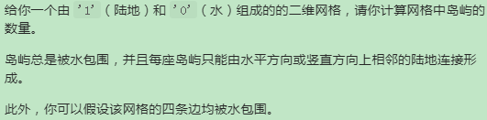
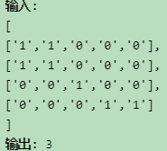
200岛屿数量
class Solution:
def numIslands(self, grid: List[List[str]]) -> int:
nr = len(grid)
if nr == 0:
return 0
nc = len(grid[0])
num_islands = 0
for r in range(nr):
for c in range(nc):
if grid[r][c] == "1":
num_islands += 1
grid[r][c] = "0"
neighbors = collections.deque([(r, c)])
while neighbors:
row, col = neighbors.popleft()
for x, y in [(row - 1, col), (row + 1, col), (row, col - 1), (row, col + 1)]:
if 0 <= x < nr and 0 <= y < nc and grid[x][y] == "1":
neighbors.append((x, y))
grid[x][y] = "0"
return num_islands
我们也可以使用广度优先搜索代替深度优先搜索。为了求出岛屿的数量，我们可以扫描整个二维网格。如果一个位置为 1，则将其加入队列，开始进行广度优先搜索。在广度优先搜索的过程中，每个搜索到的 11都会被重新标记为 0。直到队列为空，搜索结束。最终岛屿的数量就是我们进行广度优先搜索的次数。

Slide 76
class Solution:
def dfs(self, grid, r, c):
grid[r][c] = 0
nr, nc = len(grid), len(grid[0])
for x, y in [(r - 1, c), (r + 1, c), (r, c - 1), (r, c + 1)]:
if 0 <= x < nr and 0 <= y < nc and grid[x][y] == "1":
self.dfs(grid, x, y)
def numIslands(self, grid: List[List[str]]) -> int:
nr = len(grid)
if nr == 0:
return 0
nc = len(grid[0])
num_islands = 0
for r in range(nr):
for c in range(nc):
if grid[r][c] == "1":
num_islands += 1
self.dfs(grid, r, c)
return num_islands
我们可以将二维网格看成一个无向图，竖直或水平相邻的 1之间有边相连。为了求出岛屿的数量，我们可以扫描整个二维网格。如果一个位置为 1，则以其为起始节点开始进行深度优先搜索。在深度优先搜索的过程中，每个搜索到的 1 都会被重新标记为 0。最终岛屿的数量就是我们进行深度优先搜索的次数。

Slide 77
DFS模板
def dfs( grid, int i, int j) {
//不在grid范围内或者不为1（陆地），返回
if !inArea(grid, r, c) or grid[i][j]!=1: return
grid[i][j] =2 //标记已被访问过
// 访问上、下、左、右四个方向
for d in directions:
dfs(grid,i+d[0],j+d[1])
}
BFS模板
def bfs(grid, i, j):
queue = [[i,j]] # 定义queue
while queue:
curr_i, curr_j = queue.pop(0) # 弹出栈顶
for d in self.directions:
next_i = curr_i + d[0]
next_j = curr_j + d[1]
#访问上下左右四个方向
if 0 <= next_i < m and 0 <= next_j < n and grid[next_i][next_j] == '1':
grid[next_i][next_j] = '2' # 标记已经访问过
queue.append((next_i, next_j))

Slide 78
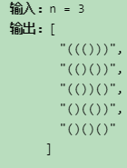
22括号生成
class Solution:
@lru_cache(None)
def generateParenthesis(self, n: int) -> List[str]:
if n == 0:
return ['']
ans = []
for c in range(n):
for left in self.generateParenthesis(c):
for right in self.generateParenthesis(n-1-c):
ans.append('({}){}'.format(left, right))
return ans
递归，将原来字符串分为左右两串然后插入新括号

Slide 79
class Solution:
def generateParenthesis(self, n: int) -> List[str]:
ans = []
def backtrack(S, left, right):
if len(S) == 2 * n:
ans.append(''.join(S))
return
if left < n:
S.append('(')
backtrack(S, left+1, right)
S.pop()
if right < left:
S.append(')')
backtrack(S, left, right+1)
S.pop()
backtrack([], 0, 0)
return ans
class Solution:
def generateParenthesis(self, n: int) -> List[str]:
def generate(A):
if len(A) == 2*n:
if valid(A):
ans.append("".join(A))
else:
A.append('(')
generate(A)
A.pop()
A.append(')')
generate(A)
A.pop()
def valid(A):
bal = 0
for c in A:
if c == '(': bal += 1
else: bal -= 1
if bal < 0: return False
return bal == 0
ans = []
generate([])
return ans
暴力算法
验证是否合格
生成
回溯算法

Slide 80
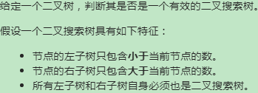
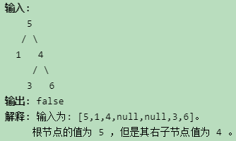
98验证二叉树搜索树
class Solution:
def isValidBST(self, root: TreeNode) -> bool:
self.pre = -float('inf')
def inorder(node):
if not node:
return True
if not inorder(node.left) or self.pre>=node.val:
return False
self.pre = node.val
return inorder(node.right)
return inorder(root)
正无穷
class Solution:
def isValidBST(self, root: TreeNode) -> bool:
order_list = []
def in_order(root):
if not root:
return True
if not in_order(root.left):
return False
if len(order_list) >= 1 and root.val <= order_list[-1]:
return False
order_list.append(root.val)
return in_order(root.right)
return in_order(root)
递归
验证是否左子节点满足要求
验证右节点是否小于列表最后值

Slide 81
class TreeNode:
def __init__(self, x):
self.val = x
self.left = None
self.right = None
class Solution:
def isValidBST(self, root):
# 方法一
res = True
def dfs(node):
nonlocal res
if not node:
return []
left = dfs(node.left)
right = dfs(node.right)
if not left and not right:
return [node.val,node.val]
elif not left:
if node.val >= right[1]:
res = False
return [max(right[0],node.val),min(node.val,right[1])]
98验证二叉树搜索树
elif not right:
if node.val <= left[0]:
res = False
return [max(node.val,left[0]),min(node.val,left[1])]
else:
if left[0] < node.val < right[1]:
return [max(node.val,left[0],right[0]),min(node.val,left[1],right[1])]
else:
res = False
return [max(node.val,left[0],right[0]),min(node.val,left[1],right[1])]
dfs(root)
return res

Slide 82
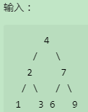
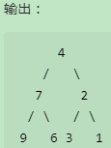
226翻转二叉树
class TreeNode:
def __init__(self, x):
self.val = x
self.left = None
self.right = None
class Solution:
def invertTree(self, root: TreeNode) -> TreeNode:
if not root:
return root
root.left,root.right=root.right,root.left
self.invertTree(root.left)
self.invertTree(root.right)
return root
当前节点互换，
然后对左右子节点进行相同操作

Slide 83

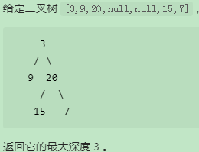
104二叉树的最大深度
class TreeNode:
def __init__(self, x):
self.val = x
self.left = None
self.right = None
class Solution:
def maxDepth(self, root: TreeNode) -> int:
if not root:return 0
res=max(self.maxDepth(root.left),self.maxDepth(root.right))+1
return res
末端节点的left为None,下一轮递归返回0
DFS
=max(**maxDepth**(sub-9),**maxDepth**(sub-20))+1
=max(1,max(**maxDepth**(sub-15),**maxDepth**(sub-7))+1)+1
=max(1,max(1,1)+1)+1
=max(1,2)+1
=3
class Solution:
def maxDepth(self, root: TreeNode) -> int:
if not root:
return 0
tmp, ret = [root], 1
while tmp:
ret, tmp = ret+1, sum([([i.left] if i.left else [])+([i.right] if i.right else []) for i in tmp], [])
return ret-1
BFS

Slide 84
104二叉树的最大深度
class TreeNode:
def __init__(self, x):
self.val = x
self.left = None
self.right = None
class Solution:
def maxDepth(self, root: TreeNode) -> int:
res=[]
if not root:return 0
q=collections.deque([root])
while q:
level=[]
for _ in range(len(q)):
node=q.popleft()
level.append(node.val)
if node.left:q.append(node.left)
if node.right:q.append(node.right)
res.append(level)
return len(res)
直接使用之前的例题102二叉树层序遍历
然后给出遍历数组长度

Slide 85

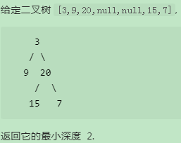
111二叉树的最小深度
class TreeNode:
def __init__(self, x):
self.val = x
self.left = None
self.right = None
class Solution:
def minDepth(self, root: TreeNode) -> int:
if not root:
return 0
from collections import deque
q = deque([(root, 1)])
while q:
node, depth = q.popleft()
if not node.left and not node.right:
return depth
if node.left:
q.append((node.left, depth + 1))
if node.right:
q.append((node.right, depth + 1))
BFS

Slide 86
class Solution:
def minDepth(self, root: TreeNode) -> int:
if not root: return 0
ans = 0
if not root.left and not root.right: # 叶子节点
ans = 1
elif root.left and root.right: # 左右子树均不为空
ans = min(self.minDepth(root.left), self.minDepth(root.right)) + 1
elif root.left: # 左子树不为空 & 右子树为空
ans = self.minDepth(root.left) + 1
else: # 左子树为空 & 右子树不为空
ans = self.minDepth(root.right) + 1
return ans
DFS

Slide 87
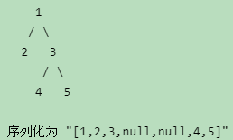
297二叉树的序列化和反序列化
class Codec:
def serialize(self, root):
def dfs(node):
if node:
vals.append(str(node.val))
dfs(node.left)
dfs(node.right)
else:
vals.append("#")
vals = []
dfs(root)
return ",".join(vals)
def deserialize(self, data):
vals=iter(data.split(“,”))
def dfs():
v = next(vals)
if v == "#":
return None
node = TreeNode(int(v))
node.left = dfs()
node.right = dfs()
return node
return dfs()
请设计一个算法来实现二叉树的序列化与反序列化。这里不限定你的序列 / 反序列化算法执行逻辑，你只需要保证一个二叉树可以被序列化为一个字符串并且将这个字符串反序列化为原始的树结构。
用iter是为了下面用next
class TreeNode(object):
def __init__(self, x):
self.val = x
self.left = None
self.right = None

Slide 88
297二叉树的序列化和反序列化
class Codec:
def serialize(self, root):
if not root: return "[]"
queue = collections.deque()
queue.append(root)
res = []
while queue:
node = queue.popleft()
if node:
res.append(str(node.val))
queue.append(node.left)
queue.append(node.right)
else: res.append("null")
return '[' + ','.join(res) + ']'
def deserialize(self, data):
if data=='[]':return None
vals,i=data[1:-1].split(','),1
root=TreeNode(int(vals[0]))
q=collections.deque()
q.append(root)
while q:
node=q.popleft()
if vals[i]!="null":
node.left=TreeNode(int(vals[i]))
q.append(node.left)
i+=1
if vals[i]!="null":
node.right=TreeNode(int(vals[i]))
q.append(node.right)
i+=1
return root

Slide 89
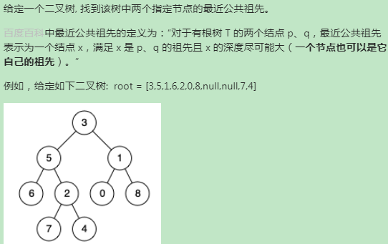

236二叉树的最近公共祖先
class TreeNode:
def __init__(self, x):
self.val = x
self.left = None
self.right = None

Slide 90
class Solution:
def lowestCommonAncestor(self, root: 'TreeNode', p: 'TreeNode', q: 'TreeNode') -> 'TreeNode':
def back(node, path, target, res):
if not node:return
if node == target:
path.append(node)
res.extend(path[:]) # 注意用[:],即浅拷贝
return
path.append(node)
back(node.left, path, target, res) # 回溯
back(node.right, path, target, res)
path.pop() # 记得恢复状态 res_p = [] # 两个变量，分别存储从根到目标点的路径
res_q = []
back(root, [], p, res_p)
back(root, [], q, res_q)
if len(res_p) > len(res_q): # 让 res_p 存储路径较小的那个，方便下面遍历查找操作
res_p, res_q = res_q, res_p
for i in range(len(res_p)):
if res_p[i] != res_q[i]:
if i > 0:
return res_p[i - 1]
elif i == 0:
return res_p[i]
return res_p[-1]

Slide 91
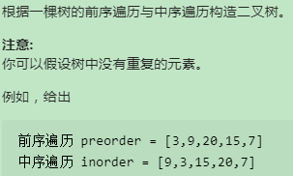
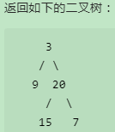
105从前序和中序遍历构造二叉树
class TreeNode:
def __init__(self, x):
self.val = x
self.left = None
self.right = None
class Solution:
def buildTree(self, preorder: List[int], inorder: List[int]) -> TreeNode:
if not preorder or not inorder: # 递归终止条件
return
root = TreeNode(preorder[0]) # 先序为“根左右”，所以根据preorder可以确定root
idx = inorder.index(preorder[0]) # 中序为“左根右”，根据root可以划分出左右子树
# 下面递归对root的左右子树求解即可
root.left = self.buildTree(preorder[1:1 + idx], inorder[:idx])
root.right = self.buildTree(preorder[1 + idx:], inorder[idx + 1:])
return root

Slide 92
回溯模板
result = []
def backtrack(路径, 选择列表):
if 满足结束条件:
result.add(路径)
return
for 选择 in 选择列表:
做选择
backtrack(路径, 选择列表)
撤销选择。
46+78=77
全排列+组合=子集

Slide 93
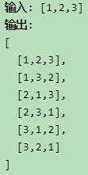
46全排列
class Solution:
def permute(self, nums: List[int]) -> List[List[int]]:
return list(itertools.permutations(nums))
class Solution:
def permute(self, nums: List[int]) -> List[List[int]]:
res = []
def backtrack(nums, tmp):
if not nums:
res.append(tmp)
return
for i in range(len(nums)):
backtrack(nums[:i] + nums[i+1:], tmp + [nums[i]])
backtrack(nums, [])
return res

Slide 94

47全排列2
class Solution:
def permuteUnique(self, nums: List[int]) -> List[List[int]]:
def backtrace(nums, trace):
if not nums:
res.append(trace)
visited = set()
for i in range(len(nums)):
if nums[i] in visited: continue
backtrace(nums[:i] + nums[i + 1:], trace + [nums[i]])
visited.add(nums[i])
res = []
backtrace(nums, [])
return res

Slide 95


78 子集
class Solution:
def subsets(self, nums: List[int]) -> List[List[int]]:
if not nums:
return []
res=[]
n=len(nums)
def helper(idx,temp_list):
res.append(temp_list)
for i in range(idx,n):
helper(i+1,temp_list+[nums[i]])
helper(0,[])
return res
class Solution:
def subsets(self, nums: List[int]) -> List[List[int]]:
res = [[]]
for i in nums:
res = res + [[i] + num for num in res]
return res
class Solution:
def subsets(self, nums: List[int]) -> List[List[int]]:
res = []
for i in range(len(nums)+1):
for tmp in itertools.combinations(nums, i):
res.append(tmp)
return res

Slide 96


90 子集2
class Solution:
def subsetsWithDup(self, nums: List[int]) -> List[List[int]]:
if not nums:
return []
res=[]
n=len(nums)
nums.sort()
def backtrack(idx,temp):
res.append(temp)
for i in range(idx,n):
if i>idx and nums[i] ==nums[i-1]:#剪枝
continue
backtrack(i+1,temp+[nums[i]])
backtrack(0,[])
return res

Slide 97

77组合
class Solution:
def combine(self, n: int, k: int) -> List[List[int]]:
return list(itertools.combinations(range(1,n+1),k))
itertools.combinations(iterable, r)
创建一个迭代器，返回iterable中所有长度为r的子序列，返回的子序列中的项按输入iterable中的顺序排序 (不带重复)
class Solution:
def combine(self, n: int, k: int) -> List[List[int]]:
##先生成列表
nums = [i for i in range(1,n+1)]
# print(nums)
##明显用回溯法:
res = []
def backtrace(nums_b,curr_res,index):
# print("curr_res:",curr_res)
if len(curr_res)==k:
res.append(curr_res[:]) ##浅拷贝，这一步很重要
return
for i in range(index,n):
# print(i,nums_b)
curr_res.append(nums[i])
backtrace(nums_b[index:],curr_res,i+1)
#curr_res.pop()
##特殊情况处理
if n==0 or k==0:
return res
backtrace(nums,[],0)
return res

Slide 98



17 电话号码的字母组合
class Solution:
def letterCombinations(self, digits: str) -> List[str]:
if not digits:return []
phone={“2”:[“a”,“b”,“c”],“3”:[“d”,“e”,“f”],“4”:[“g”,“h”,“i”],“5”:[“j”,“k”,“l”],“6”:[“m”,“n”,“o”],
"7":["p","q","r","s"],"8":["t","u","v"],"9":["w","x","y","z"]}
def backtrack(conbination,nextdigit):
if len(nextdigit) == 0:
res.append(conbination)
else:
for letter in phone[nextdigit[0]]:
backtrack(conbination + letter,nextdigit[1:])
res = []
backtrack('',digits)
return res

Slide 99
50 Pow(x,n)
class Solution:
def myPow(self, x: float, n: int) -> float:
if n==0:
return 1
if n==1:
return x
if n<0:
x=1/x
n=-n
if n%2==0:
return self.myPow(x*x,n/2)
return self.myPow(x,n-1)*x
如果可以n可以被2整除，进行折半计算。

Slide 100

169 多数元素
class Solution:
def majorityElement(self, nums: List[int]) -> int:
from collections import Counter
dic=Counter(nums)
n=len(nums)
res=0
for i in dic:
if dic[i]>n/2:
res+=int(i)
return res

Slide 101


51 N皇后
class Solution:
def solveNQueens(self, n: int) -> List[List[str]]:
def generateBoard():
board = list()
for i in range(n):
row[queens[i]] = "Q"
board.append("".join(row))
row[queens[i]] = "."
return board

Slide 102
def backtrack(row: int):
if row == n:
board = generateBoard()
solutions.append(board)
else:
for i in range(n):
if i in columns or row - i in diagonal1 or row + i in diagonal2:
continue
queens[row] = i
columns.add(i)
diagonal1.add(row - i)
diagonal2.add(row + i)
backtrack(row + 1)
columns.remove(i)
diagonal1.remove(row - i)
diagonal2.remove(row + i)
solutions = list()
queens = [-1] * n
columns = set()
diagonal1 = set()
diagonal2 = set()
row = ["."] * n
backtrack(0)
return solutions

